Slide 1
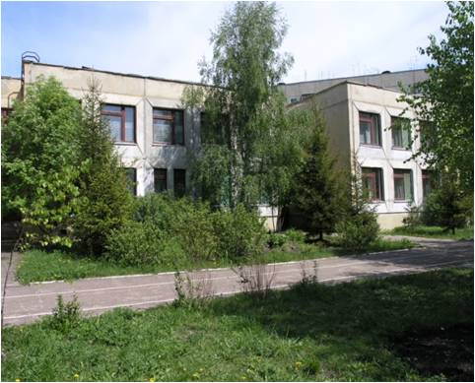
Муниципальное бюджетное дошкольное образовательное учреждение детский сад комбинированного вида № 69 «Мальвина»
Проект
«Семейные хроники»
Авторы:
Ерохина И.В. - заместитель заведующего,
Неподкосова С.В. – старший воспитатель,
Яковлева И.В. – учитель-логопед,
Сергеева Ю.В., Токарева М.М.,
Белякова О.А., Катаранова Т.И. –
воспитатели.

Slide 2
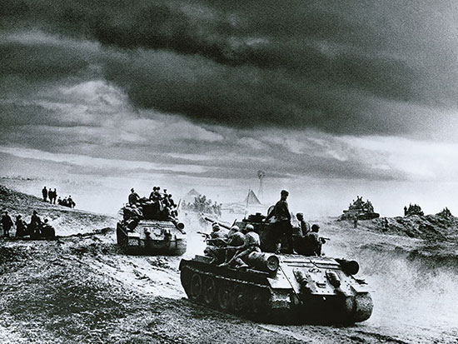
Участники проекта
Дети старшего
дошкольного возраста
Педагоги
Родители

Slide 3
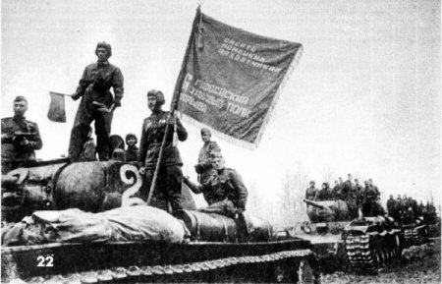
Вид проекта
Информационный
Исследовательский
Творческий
Тип проекта
Краткосрочный

Slide 4
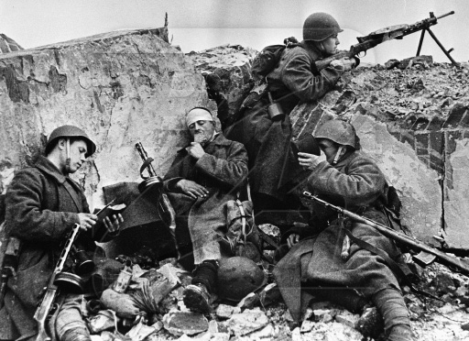
Актуальность
Воспитание любви и уважения к славным защитникам нашей Родины – к воинам Российской армии является важнейшей составляющей нравственно-патриотического воспитания.
Цель
Формирование патриотических чувств и нравственно-духовных качеств в развитии личности дошкольника.

Slide 5
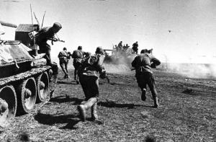
Задачи
ВОСПИТЫВАТЬ ЛЮБОВЬ И
УВАЖЕНИЕ К ЗАЩИТНИКАМ НАШЕЙ
РОДИНЫ.
1
2
УГЛУБЛЯТЬ ПРЕДСТАВЛЕНИЯ ДЕТЕЙ О ВЕЛИКОЙ ОТЕЧЕСТВЕННОЙ ВОЙНЕ.
3
ВЫЗВАТЬ ЖЕЛАНИЕ БЫТЬ ПОХОЖИМИ
НА СИЛЬНЫХ И СМЕЛЫХ СОВЕТСКИХ
ВОИНОВ.

Slide 6
Гипотеза
В ходе использования интерактивных технологий дети пополнят знания о Великой Отечественной Войне, о Российской армии, о защитниках Отечества.

Slide 7
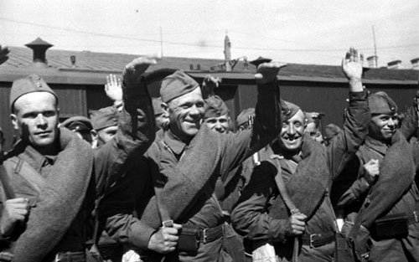
Ожидаемые результаты
Повышение знаний о ВОВ, ветеранах войны и героях нашего города.
Формирование нравственно– патриотических чувств к Родине.
Разработка авторских конспектов, создание видеоэкскурсии.
Привлечение родителей к активному участию в мероприятиях, проводимых в рамках проекта.

Slide 8
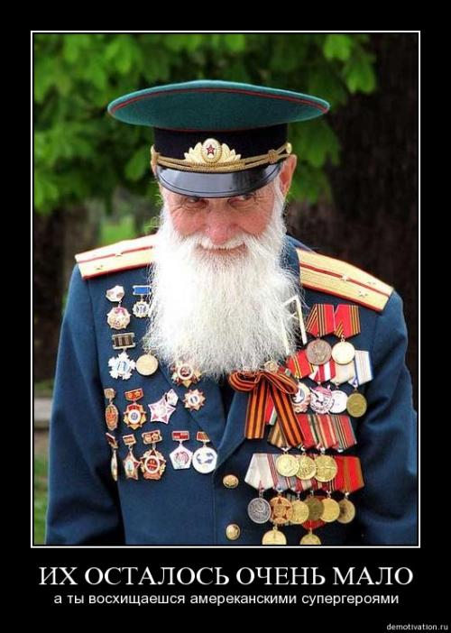
Ожидаемые результаты
Повышение объема знаний о Великой Отечественной Войне, ее защитниках, ветеранах, о родах войск и военной технике.
Разработка авторских конспектов и создание видеоэкскурсий, привлечение родителей к участию в мероприятиях, проводимых в рамках проекта.

Slide 9
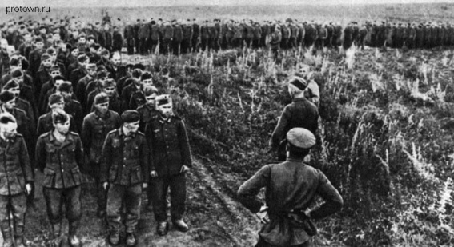
Формы реализации проекта
Проведение бесед о семье и ее
истории
Прослушивание литературно-музыкальных композиций
Сюжетно-ролевые игры историко-патриотического содержания
Рассматривание картин, иллюстраций
о войне
Знакомство с литературными произведениями, разучивание стихов
Презентация совместной деятельности родителей и детей
Notes:
Content Layouts

Slide 10
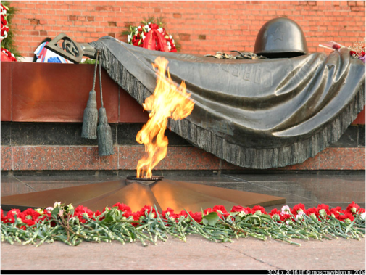
Подготовительный этап
Анкетирование.
Подбор методической, научно-популярной и художественной литературы.
Разработка инструментария к мониторингу.
Подбор иллюстративного материала и фотографий по данной теме.

Slide 11
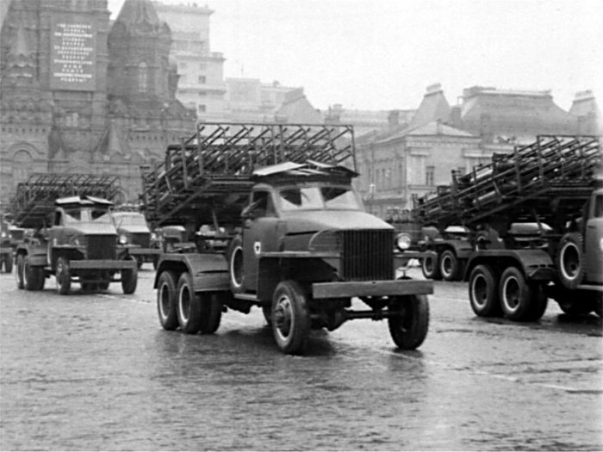
Внедренческий этап
Разработка и изготовление дидактического материала.
Разработка содержания непосредственно-образовательной деятельности.
Создание уголков в группах, посвященного ВОВ.

Slide 12
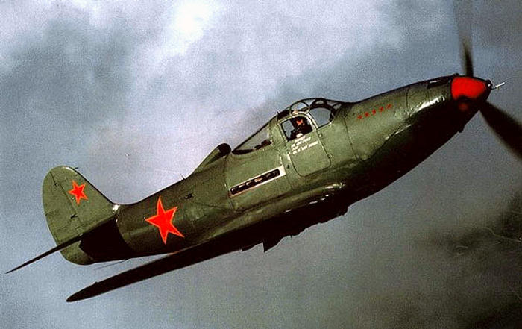
Итоговый этап
Мультимедийная презентация о проделанной работе.
Проведение викторины.
Выставка детских работ.

Slide 13
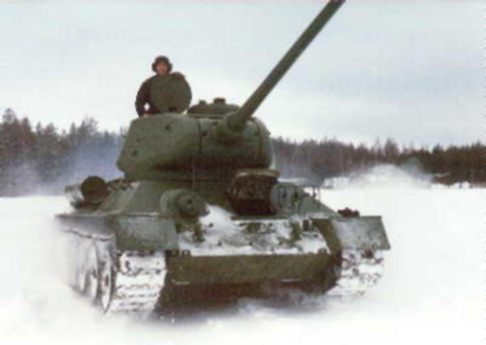
Результативность
Повысился объем знаний об истории родного города, символике.
Разработаны авторские конспекты.
Проведена видеоэкскурия.
Повышен уровень мастерства педагогов по данной теме.
Достигнуто активное участие родителей в мероприятиях ДОУ в рамках проекта.
Собран материал для открытия музея.

Slide 14
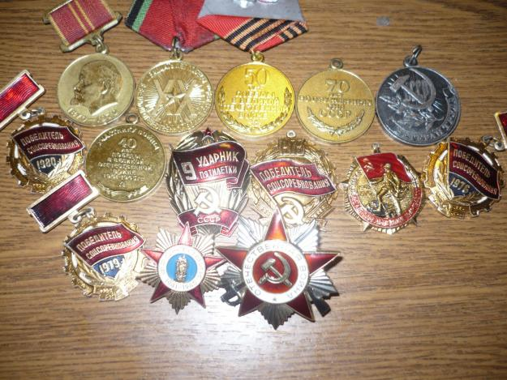
Мониторинг
88
%
72
%
71
%
62
%
56
%
50
%
Начало проекта
Конец проекта
- Объем знаний детей
- Уровень мастерства педагогов
- Активность родителей

Slide 15
Вывод
В ходе использования интерактивных технологий дети пополнили знания об:
Великой Отечественной
войне
1
2
Символике, технике, родах войск
3
Подвигах наших земляков

Slide 16
Информационные ресурсы
1. Дубасов И.И. "Очерки из истории Тамбовского края" Тамбов 1993г. 2. А.А. Горелов, Ю.К. Щукин "Тамбов. Справочник-путеводитель" 3. Словарь Брокгауза и Ефрона
4. Большая энциклопедия Кирилла и Мефодия
http://tambovfoto.narod.ru/
6. www.det-sad.com/tvorcheskie_masterskie_vinzavo
7. http://forum.krasmama.ru/
8. http://www.psyparents.ru/index.php?item=488

